Slide 1


Escuela Especial de Lenguaje “Educadora Laudelina Araneda” San Alfonso 613 – Fono: 28589303 educadoralaudelina@vtr.net San Bernardo PROTOCOLOS MINISTERIO DE EDUCACIÓN

Slide 2
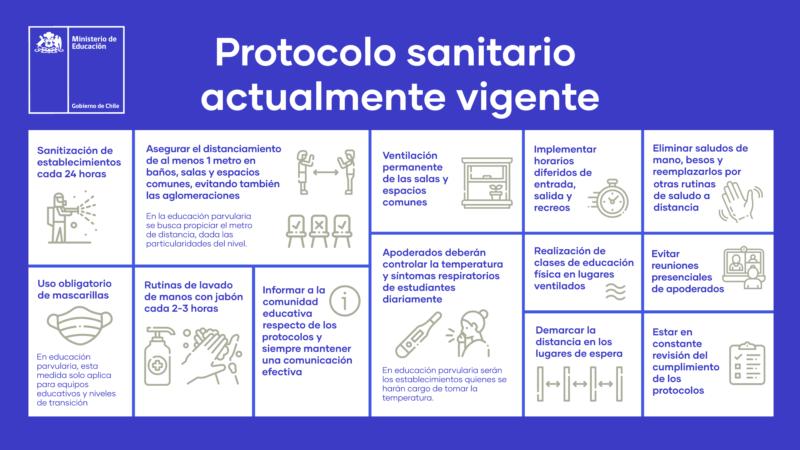

Slide 3
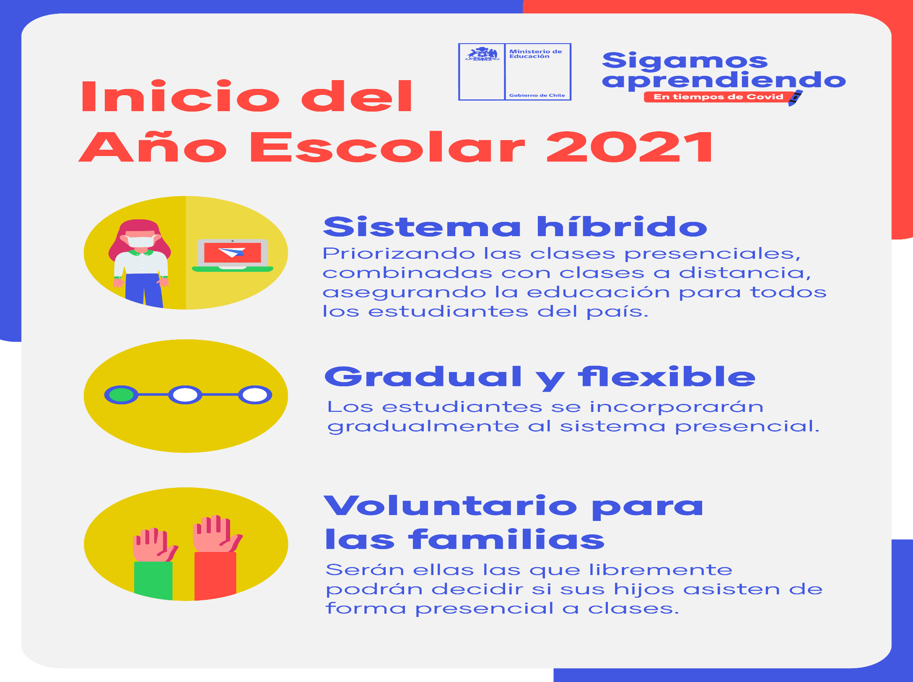

Slide 4
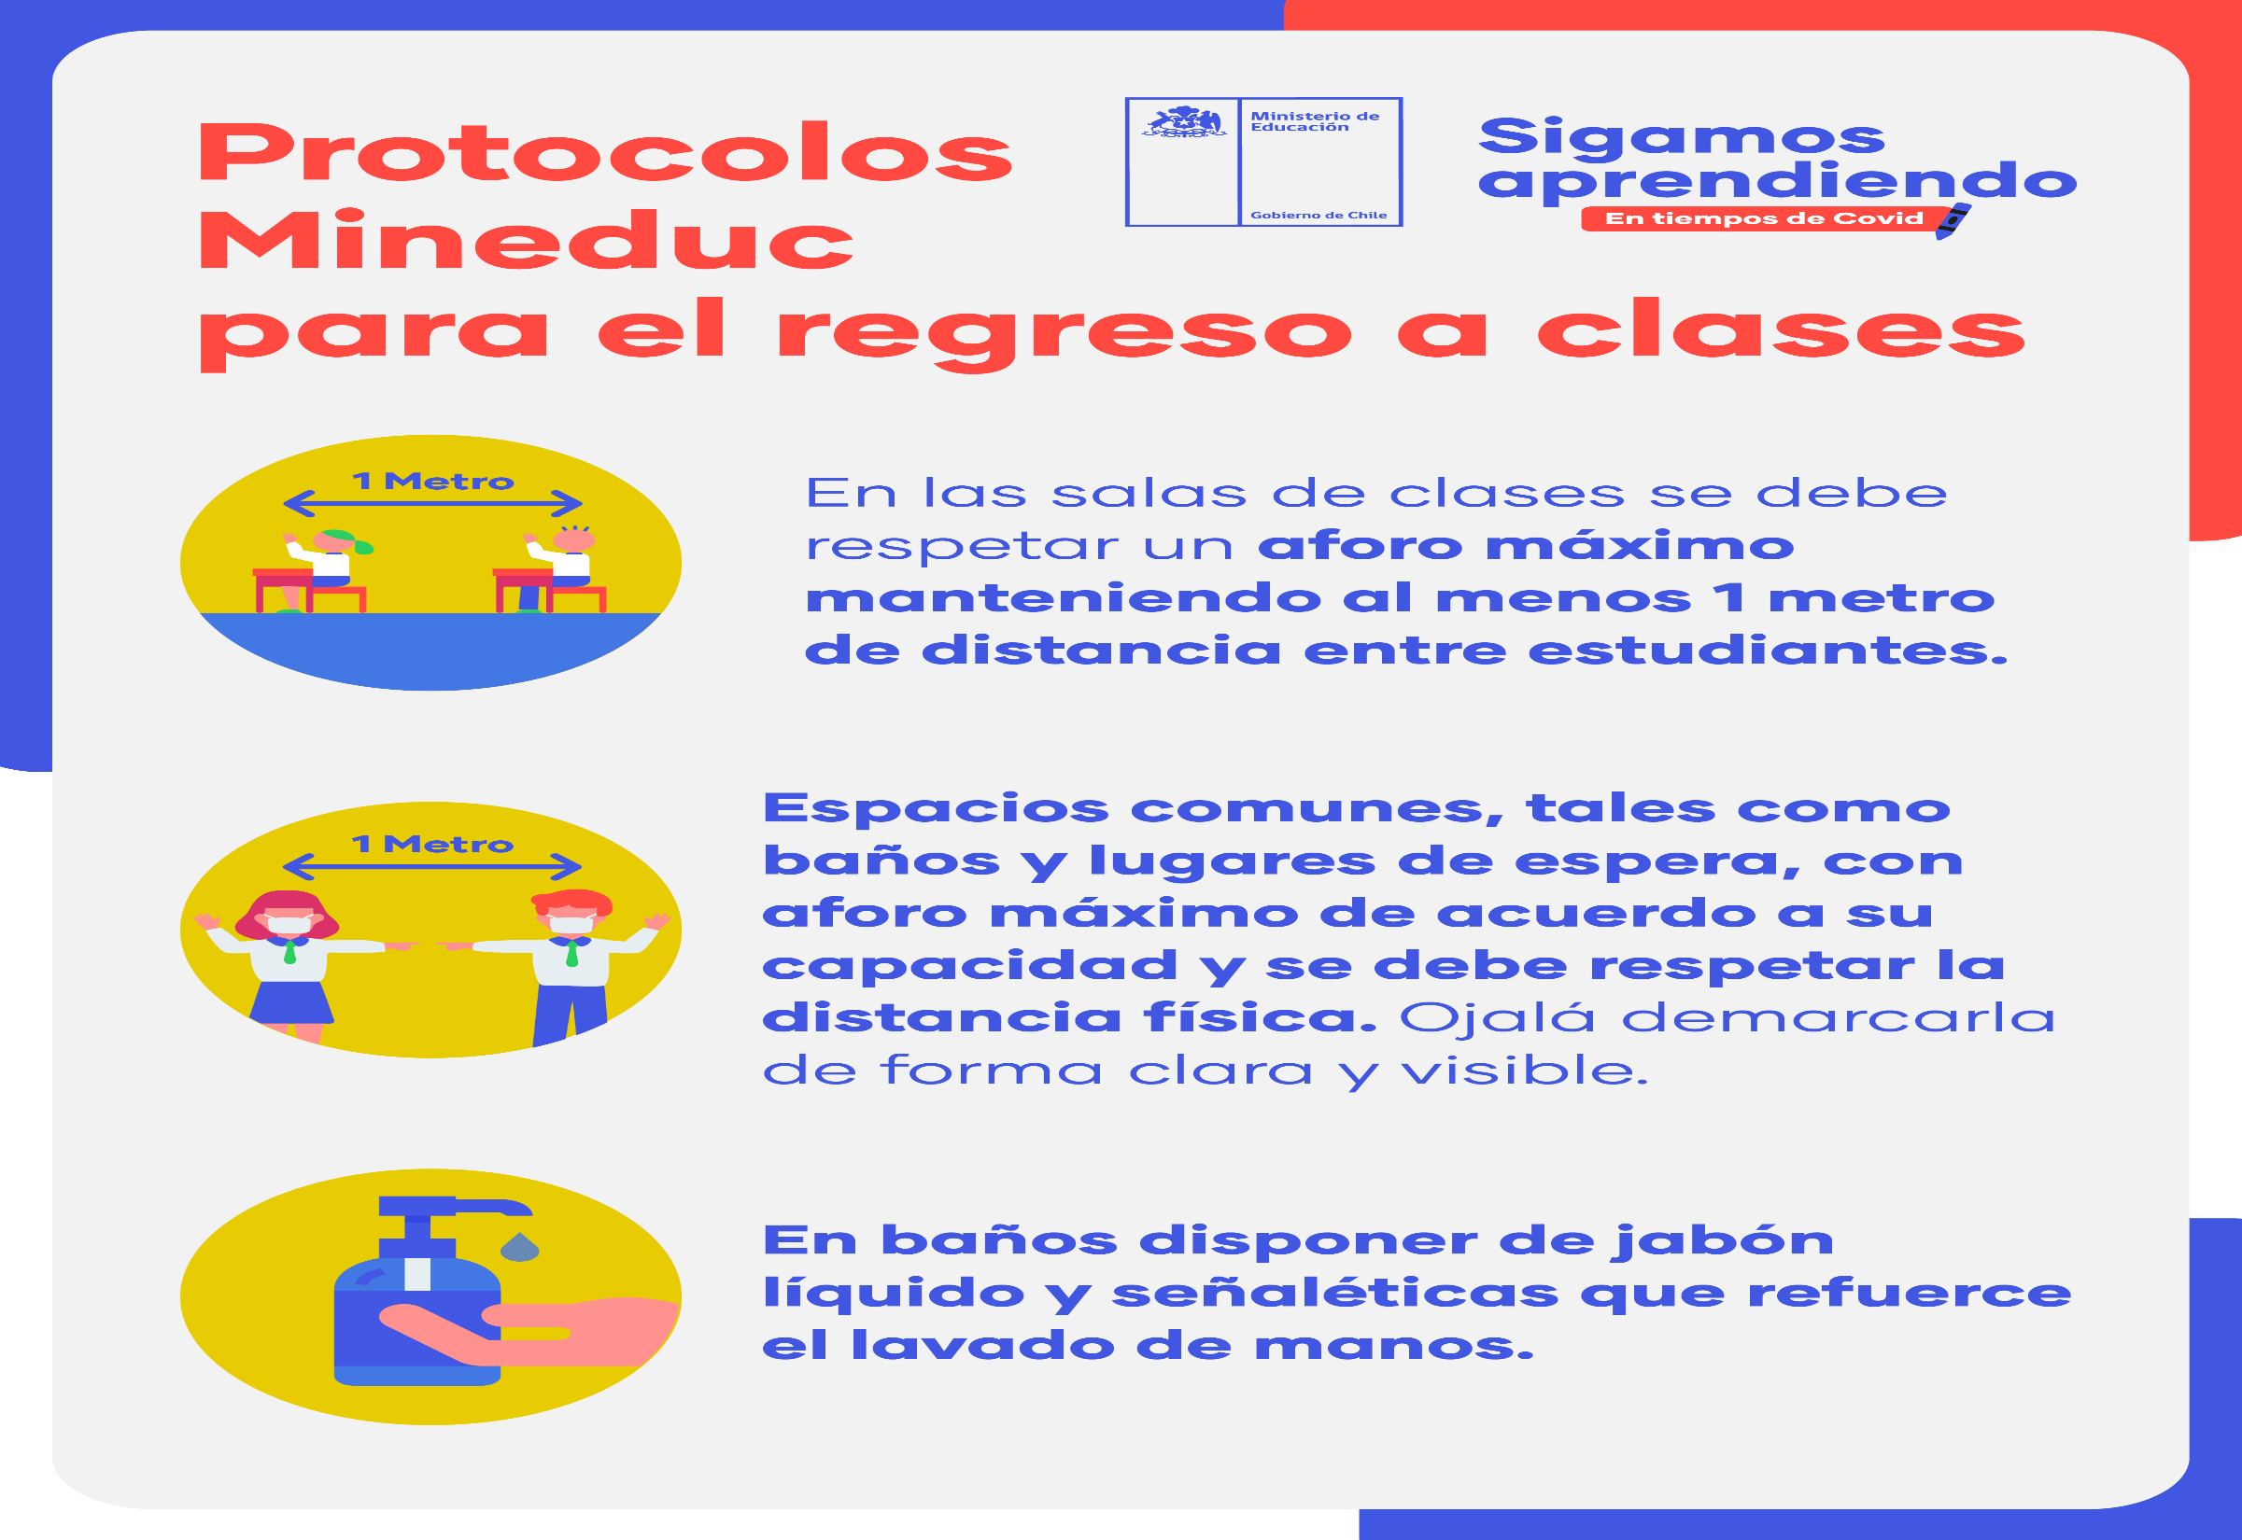

Slide 5


Slide 6


Slide 7


Slide 8
PLAN INTEGRAL
SEGURIDAD ESCOLAR
PISE

